Slide 1
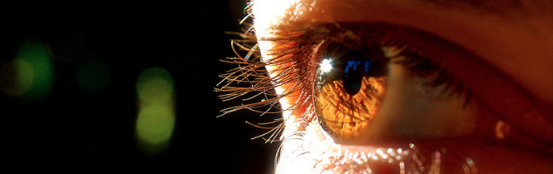
Procesamiento de Imágenes
Domingo Mery
Departmento de Ciencia de la Computación
Escuela de Ingeniería
Universidad Católica de Chile
Teorema del Muestreo 2D
[ Capítulo 4 ]
Transparencias Originales de Marcelo Guarini

Slide 2
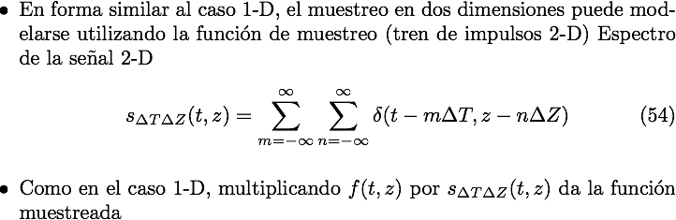
Extensión a Funciones de Dos Variables
Muestreo 2-D y el Teorema de Muestreo 2-D

Slide 3
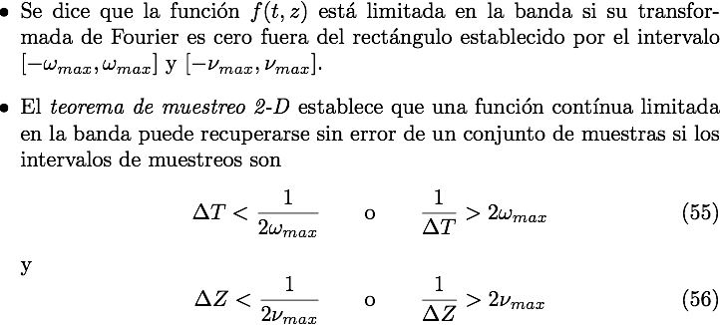
Extensión a Funciones de Dos Variables
Muestreo 2-D y el Teorema de Muestreo 2-D

Slide 4
Extensión a Funciones de Dos Variables
Muestreo 2-D y el Teorema de Muestreo 2-D

Slide 5
Extensión a Funciones de Dos Variables
Aliasing (aliasión) en imágenes

Slide 6
Extensión a Funciones de Dos Variables
Aliasing (aliasión) en imágenes
16 x 16 pixeles
6 x 6 pixeles
0.9174 x 0.9174 pixeles
0.4798 x 0. 4798 pixeles

Slide 7
Extensión a Funciones de Dos Variables
Aliasing (aliasión) en imágenes (Interpolación y remuestreo)
Resultado de reducir el tamaño de la imagen a 50% eliminando un pixel por medio
Imagen digital con aliasión despreciable
Resultado de utilizar un promediador de 3 x 3 antes de reducir el tamaño.

Slide 8
Extensión a Funciones de Dos Variables
Patrones de moiré

Slide 9
Extensión a Funciones de Dos Variables
Patrones de moiré

Slide 10
Ver video en youtube:
https://www.youtube.com/watch?v=VNftf5qLpiA

